Slide 1
Pedagogický klub MAT2
Marianna Sedliaková
Angelika Matľáková
Veronika Hrúzová
Marianna Nozdrovická

Slide 2
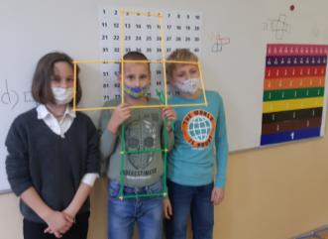
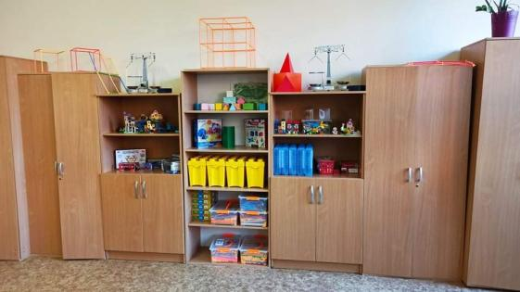
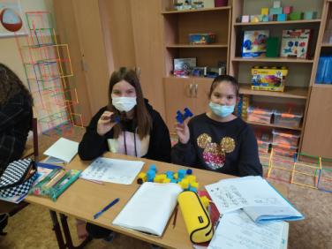
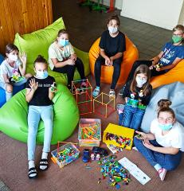
Učebňa Heuréka!
Aktivity z projektu realizujeme prevažne v novozriadenej matematickej učebni s názvom Heuréka!
Heuréka! - ako výkrik na vyjadrenie radostného nadšenia nad vyriešením ťažkej úlohy, zvolanie pri náhlom, nečakanom objave, znamená "objavil som to".

Slide 3

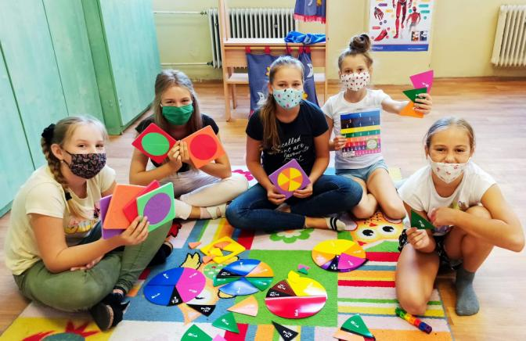
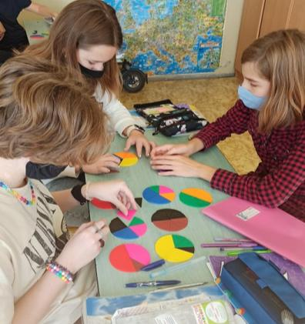
Pomôcky z projektu
Pri realizácii aktivít využívame rôzne pomôcky zakúpené z projektu

Slide 4
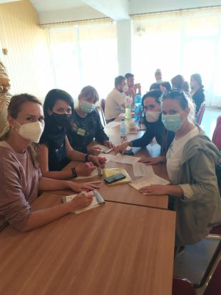
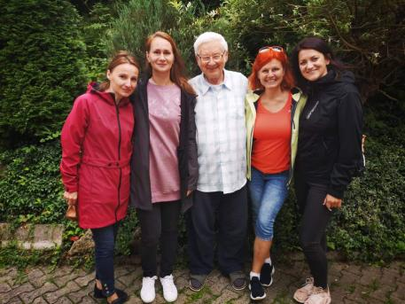
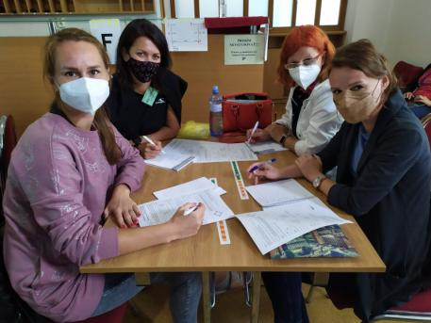
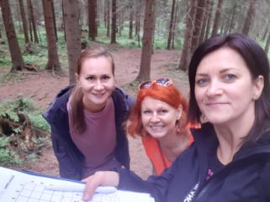
Hejného metóda – školenia
V rámci projektu sa zúčastňujeme vzdelávaní Hejného metódy vyučovania matematiky. V lete sme absolvovali Hejného letnú školu v Oravskej Lesnej.
Kompetencie získané na týchto vzdelávaniach využívame pri edukácii nadaných žiakov.
Prvky Hejného metódy však využívame vo všetkých učebných variantoch.

Slide 5
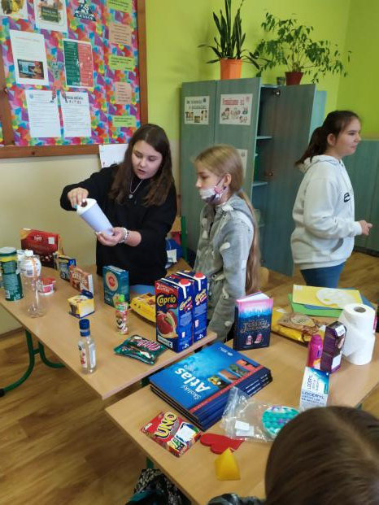
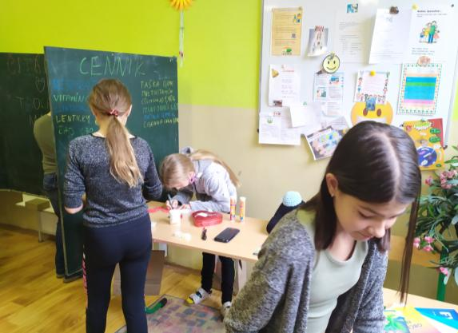
Minimarket
Zážitkové učenie
Hra na obchod s lákavými pomôckami a peniazmi
Utvrdzovanie základných matematických operácií v obore desatinných čísel

Slide 6
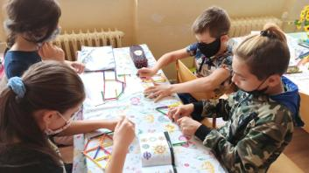
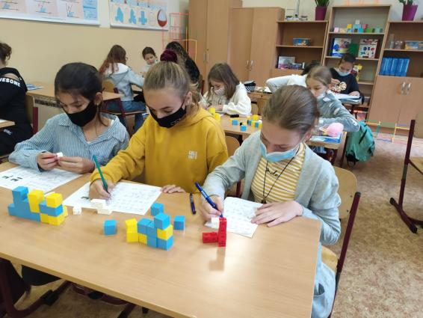
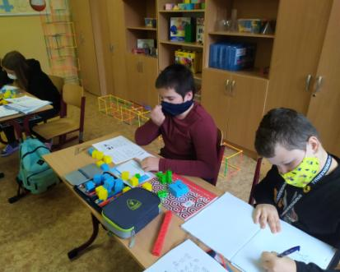
Mladý architekt
Precvičovanie priestorovej orientácie a predstavivosti manipuláciou s rôznymi edukačnými stavebnicami s ohľadom na individuálne potreby žiakov
Práca s pojmami stavba, teleso, kódovanie stavieb, stopa stavby, podhľad, nadhľad, nárys, pôdorys, bokorys, viditeľné a neviditeľné hrany

Slide 7
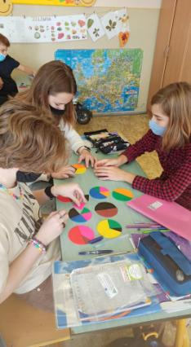
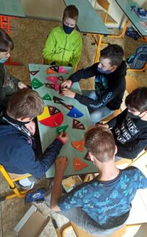
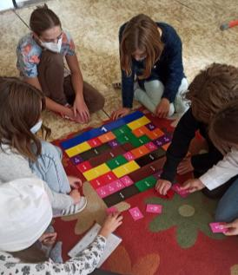
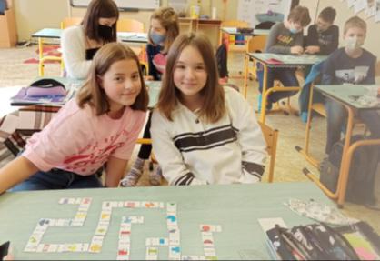
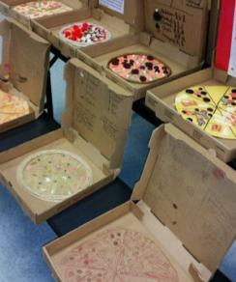
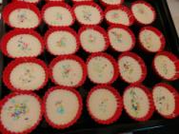
Zlomky ma nezlomia
Aktivita je zameraná na vizualizáciu abstraktnejších pojmov
Žiakom predstaví niekoľko rôznych modelov, ktoré vhodne prezentujú celok a jeho delenie na časti
Využíva obľúbenosť lega a domino kociek u žiakov, ale aj model pizze
V rámci medzipredmetových vzťahov a prepojenia teórie a praxe si žiaci pizzu a koláčiky pripravili na hodinách THD

Slide 8
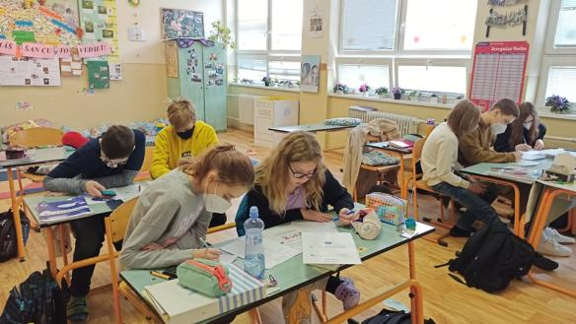
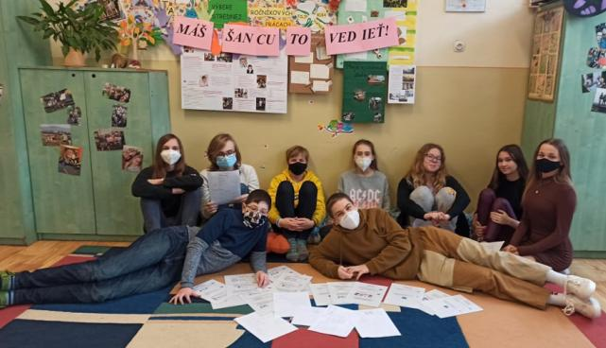
Máš šancu to vedieť
Žiaci si formou súťaže rozvíjajú kompetencie v oblasti pravdepodobnosti, kombinatoriky a matematickej štatistiky.
Otázky do súťaže sú zostavené z učív rôznych predmetov, ako napr. SJL, CHEM, DEJ, ANJ, NEJ, BIO a GEG. Pri riešení je kľúčovou schopnosťou čítanie s porozumením, žiaci sú nútení vyhľadávať rôzne informácie a argumentovať.

Slide 9
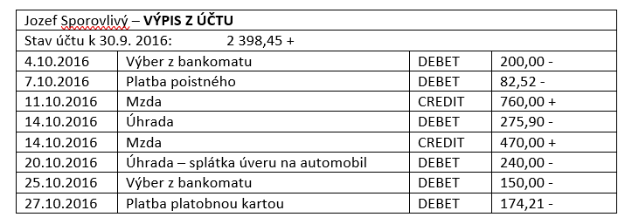
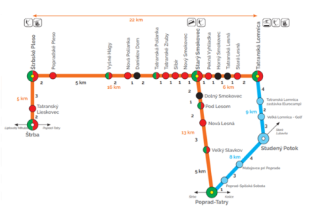

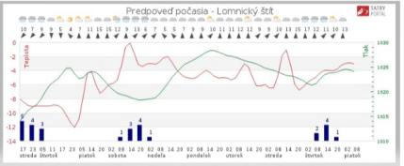
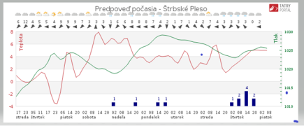
Výlet do hôr
Aktivita poukazuje na využitie matematiky v bežnom živote.
Matematické kompetencie si žiaci utvrdzujú v rámci príbehu o cestovaní rodiny Sporovlivej.
V príbehu sa stretávajú s rôznymi životnými situáciami, kde musia počítať s kladnými a zápornými číslami.
Príbeh obsahuje aj tabuľky, grafy a diagramy – v ktorých sa musia žiaci zorientovať a podnecuje u žiakov aktívne vyhľadávanie doplňujúcich informácií.
Neodradila nás ani dištančná forma vzdelávania – žiaci vypracovali zaujímavé prezentácie...

Slide 10
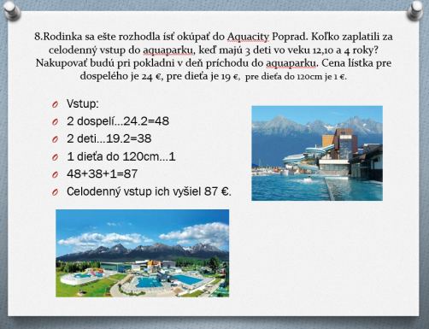
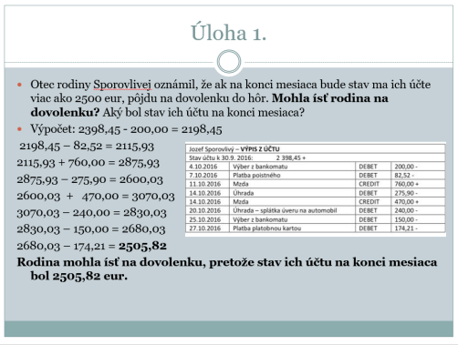
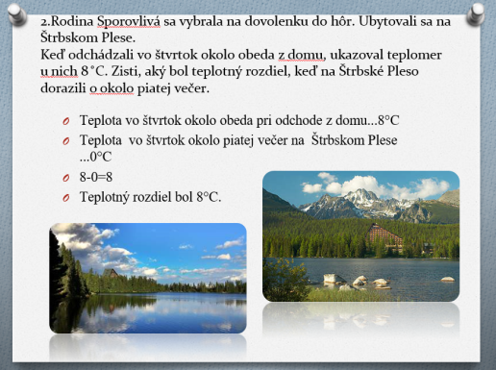
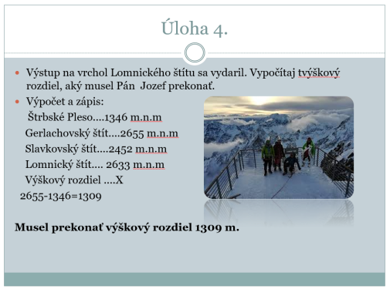
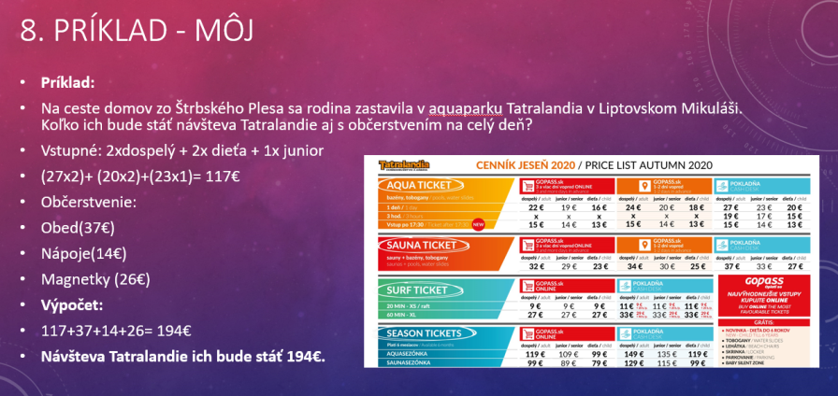
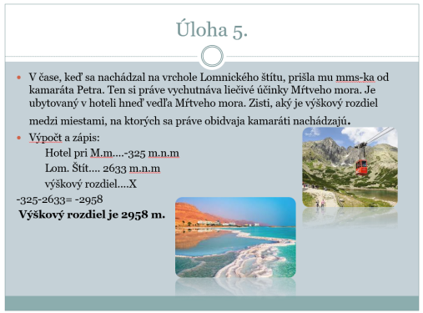
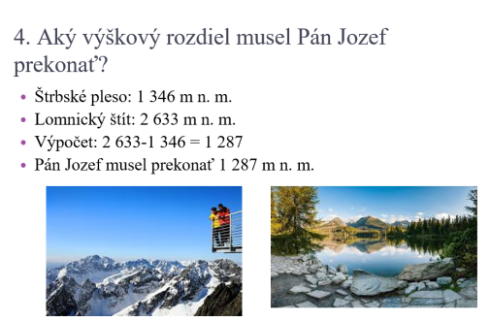
Snímky zo žiackych prezentácii

Slide 11

Rodina Sporovlivá
V rámci tejto aktivity sme využili modelovú rodinu Sporovlivých
Modelovú rodinu využívame aj pri riešení aplikačných úloh na rozvoj finančnej gramotnosti vo všetkých ročníkoch
Slúži hlavne na zabezpečenie ochrany citlivých osobných údajov (dostupná na nástenke v každej triede)

Slide 12
Ďakujeme za pozornosť ☺

